Slide 1
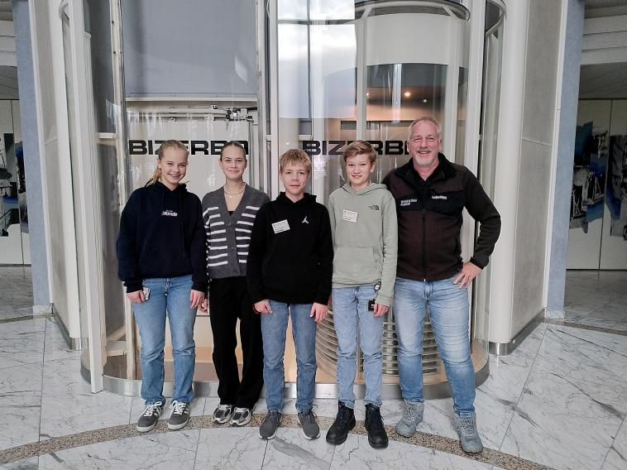
Bizerba
Annelie Stephan
Arina Mitusova
Johannes Schmitz
Jonathan Grabmaier

Slide 2
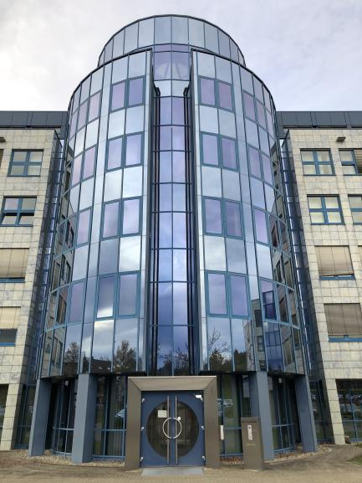
Über Bizerba
4500 Mitarbeiter (2000 in Deutschland)
CEO: Andreas Kraut
800 000 000 Euro Umsatz jährlich

Slide 3
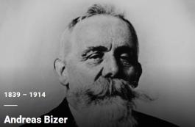
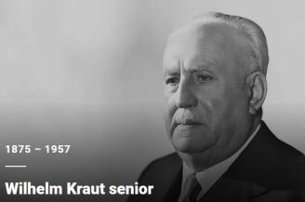
Meilensteine in mehr als 150 Jahren Bizerba:
1866 Grundstein
1906 verkauft an Wilhelm Kraut
1987 eigene Entwicklungsabteilung für Software
→ Bizerba = Andreas BIZER + BAlingen

Slide 4
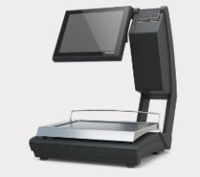
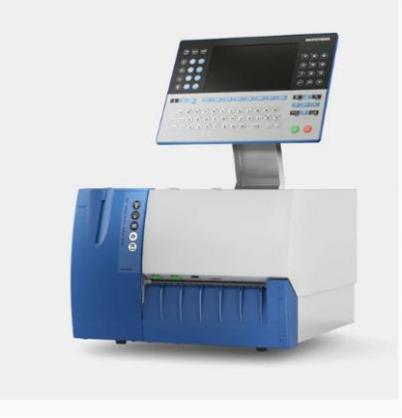

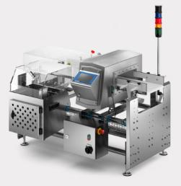
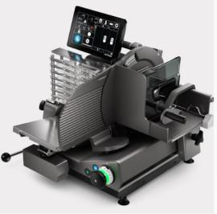
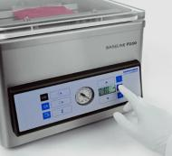
Waagen
Software
Produkte von Bizerba
Etikettendrucker
Inspektionssysteme
Verpackungssysteme
Schneidemaschinen

Slide 5
Tag 1
Einführung Arduino

Slide 6
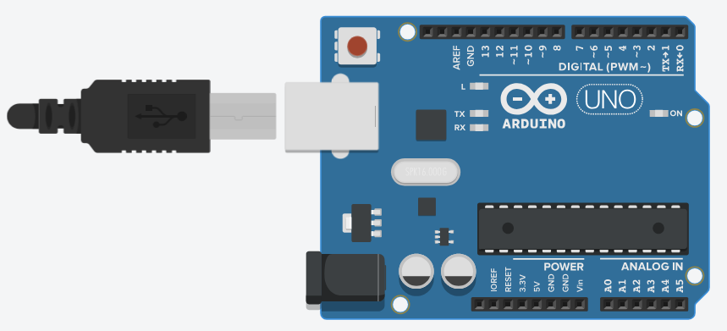
Was ist ein Arduino?

Slide 7

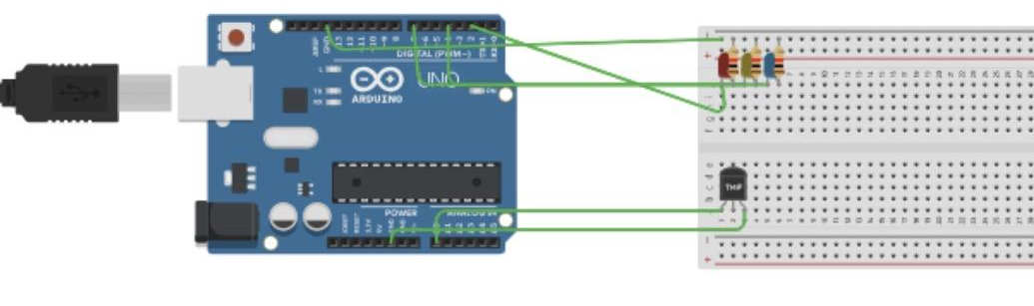
TinkerCAD

Slide 8
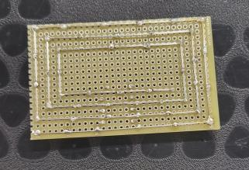
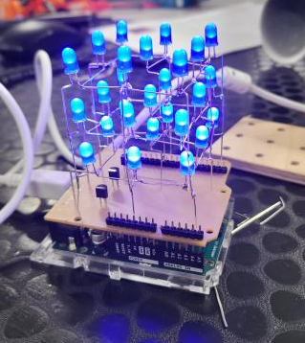
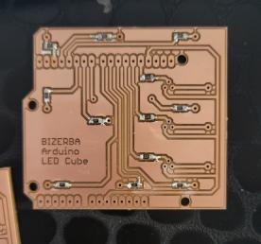
Tag 2
Sicherheits- und Erste-Hilfe-Maßnahmen und Fluchtwege
Gefahren und Arbeitsstrategien beim Löten
Lötübungen
Löten und Basteln des LED Würfels

Slide 9
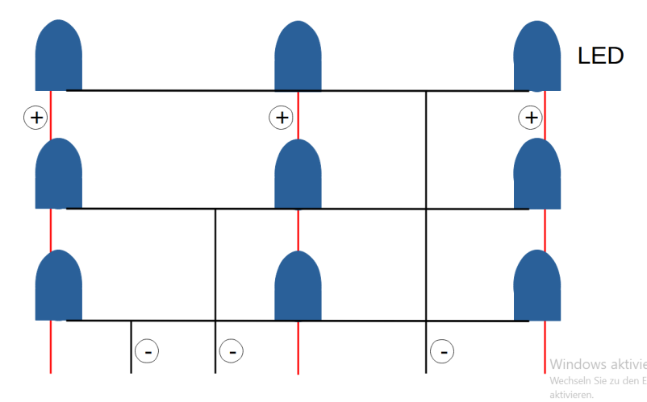
LED Cube

Slide 10
Tag 3
Programmieren

Slide 11
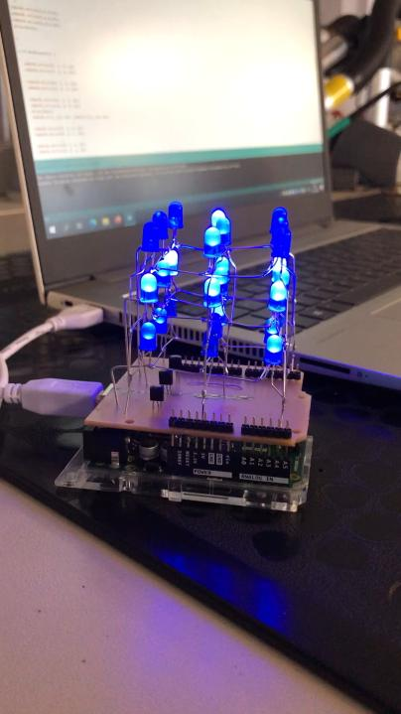
Projekte Tag 3

Slide 12
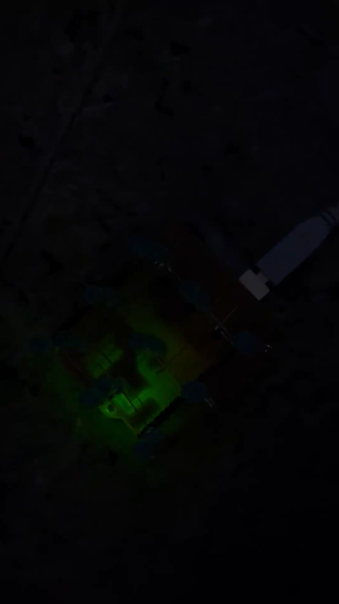
Projekte Tag 3

Slide 13
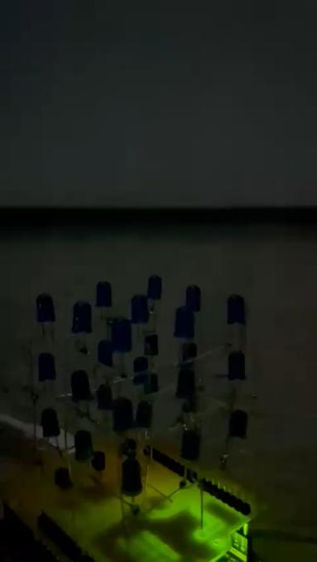
Projekte Tag 3

Slide 14
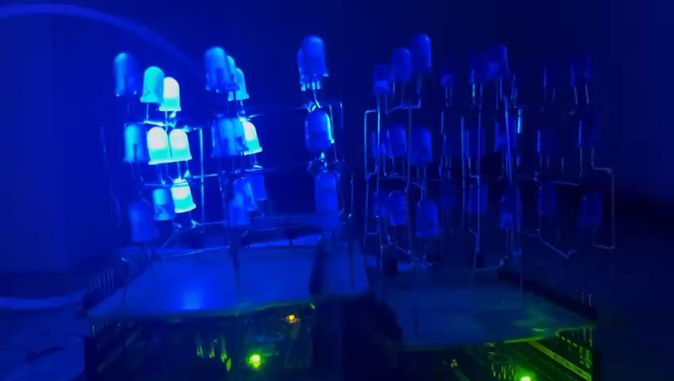
Projekte Tag 3

Slide 15
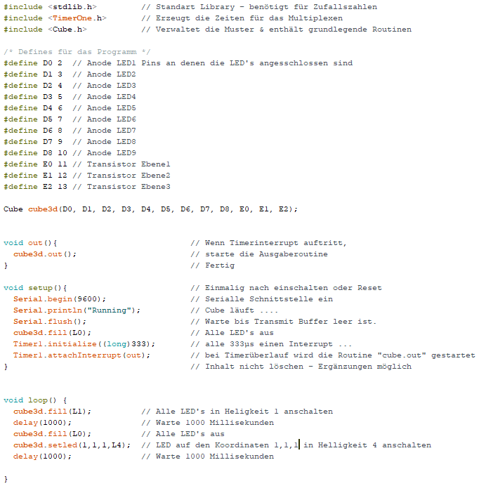
Projekte Tag 3

Slide 16
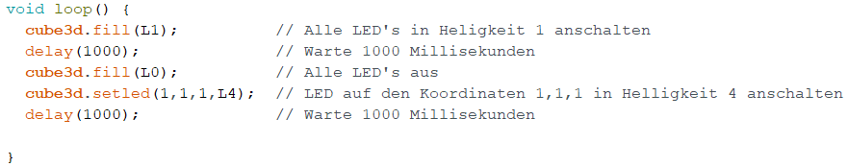
Projekte Tag 3

Slide 17
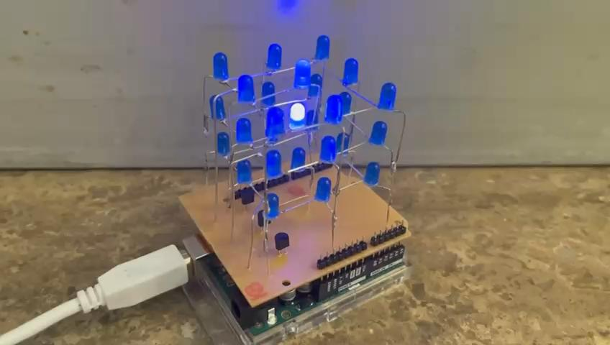
Projekte Tag 3

Slide 18
Danksagung:
Wir danken der Firma Bizerba für das tolle Projekt mit dem LED Cube und das leckere Mittagessen.
Außerdem danken wir Wolfgang Konz und den AZUBIs für die Betreuung des Projekts und die Führung durch die Firma.
Ein großes Dankeschön gilt auch Frau Brandl für die Einführung in die Welt des Arduinos, die Unterstützung beim Üben dieser Präsentation und das Fahren zur Firma.
Zuletzt danken wir den Organisatoren und Betreuern der Juniorakademie, die uns diese Erlebnisse ermöglicht haben.
Vielen Dank für’s Zuhören!
(und -schauen)

Slide 20
Quellen:
https://www.bizerba.com
https://www.tinkercad.com

